Slide 1



C# Fundamentals Operadores de comparação

Slide 2
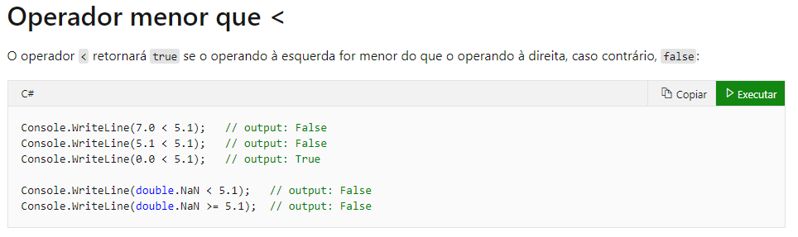
Operadores de comparação:

Slide 3
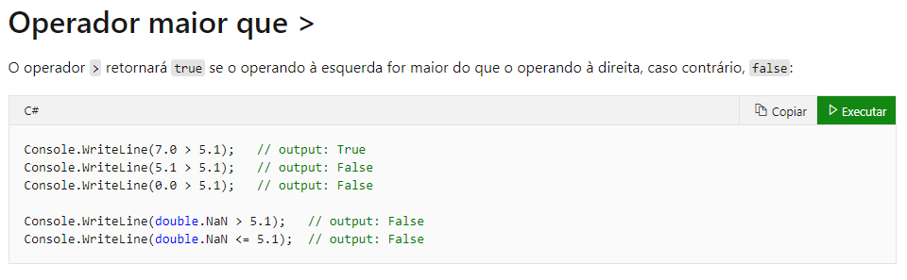
Operadores de comparação:

Slide 4
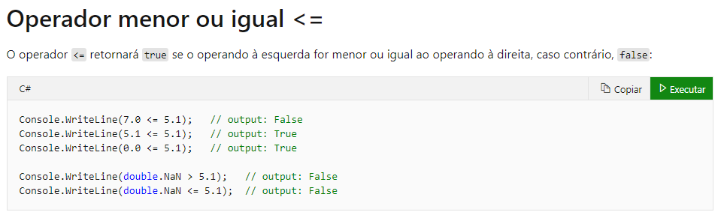
Operadores de comparação:

Slide 5
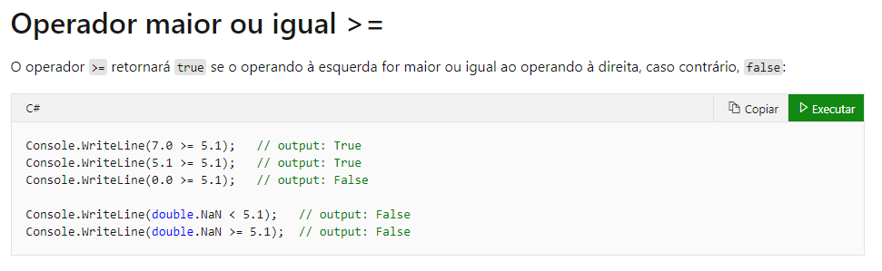
Operadores de comparação:

Slide 6
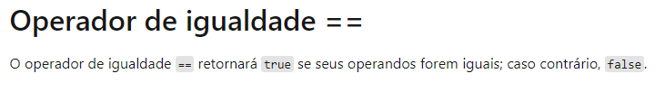
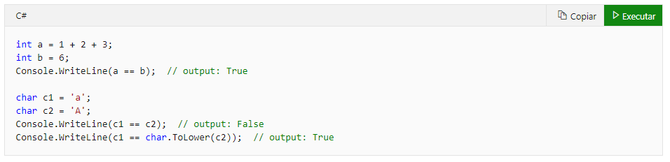
Operadores de comparação:

Slide 7
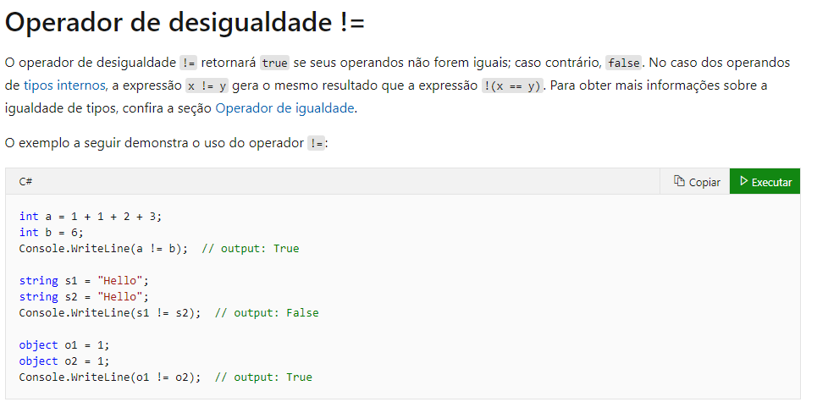
Operadores de comparação:

Slide 8
Operadores de comparação:
Links de documentação oficial:
Documentação:
https://docs.microsoft.com/pt-br/dotnet/csharp/language-reference/operators/comparison-operators
https://docs.microsoft.com/pt-br/dotnet/csharp/language-reference/operators/equality-operators

Slide 9
Dúvidas?

